Slide 1

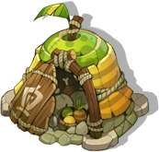
时 空 之 门
DEEP SHALLOW

Slide 2
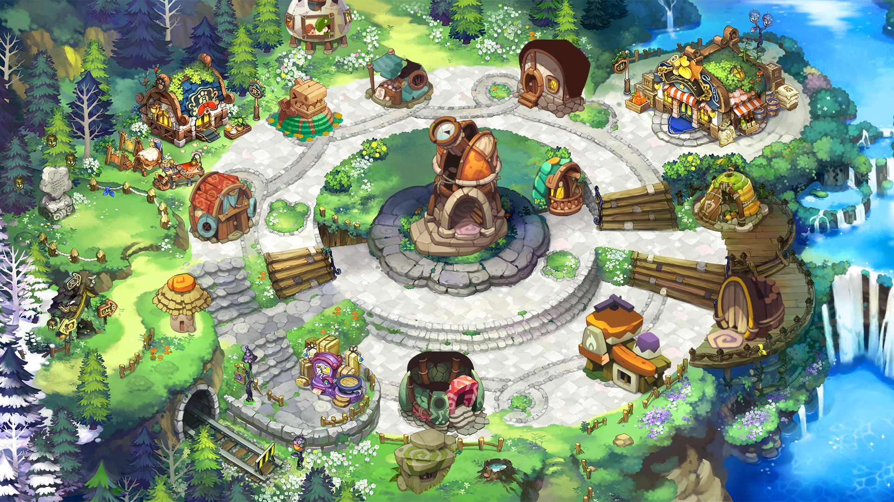
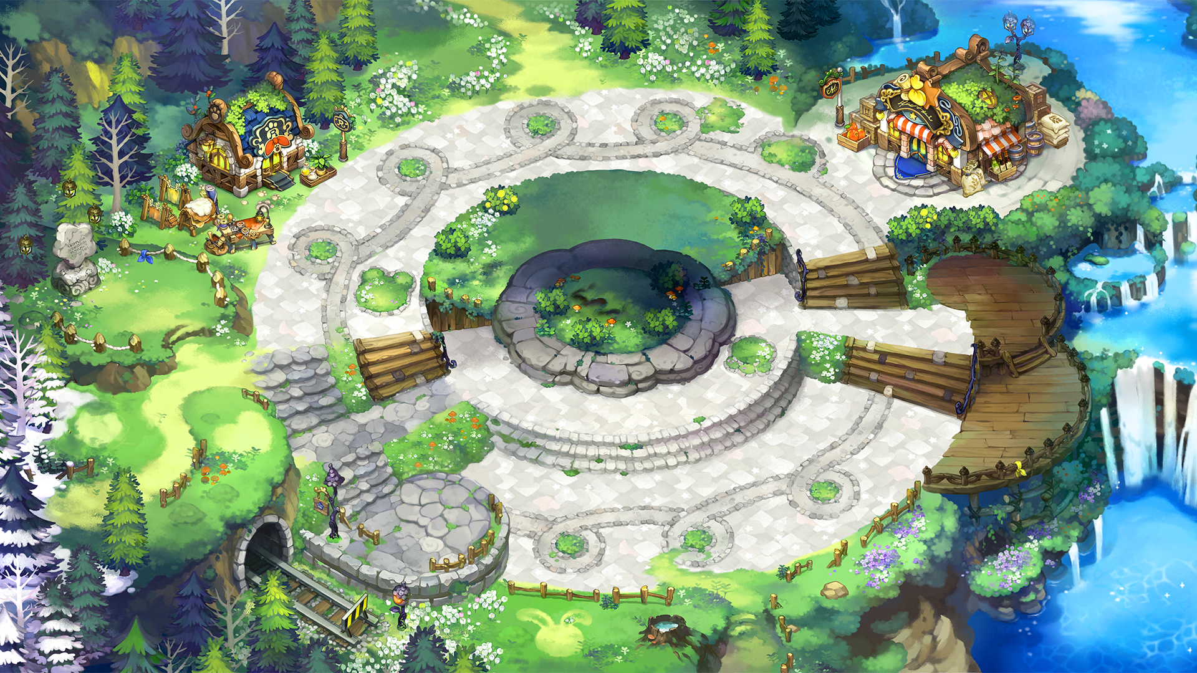

Slide 3
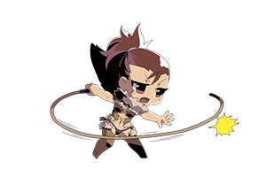
我们拥有的不是生命，是
体 验

Slide 4

从过去所有人都一样，
到现在每个人都不一样。

Slide 5
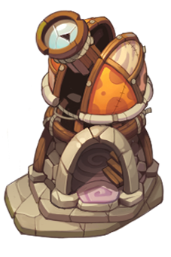
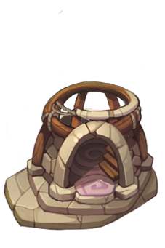
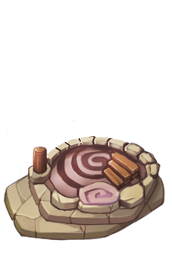
元宇宙正是一个新的维度

Slide 6
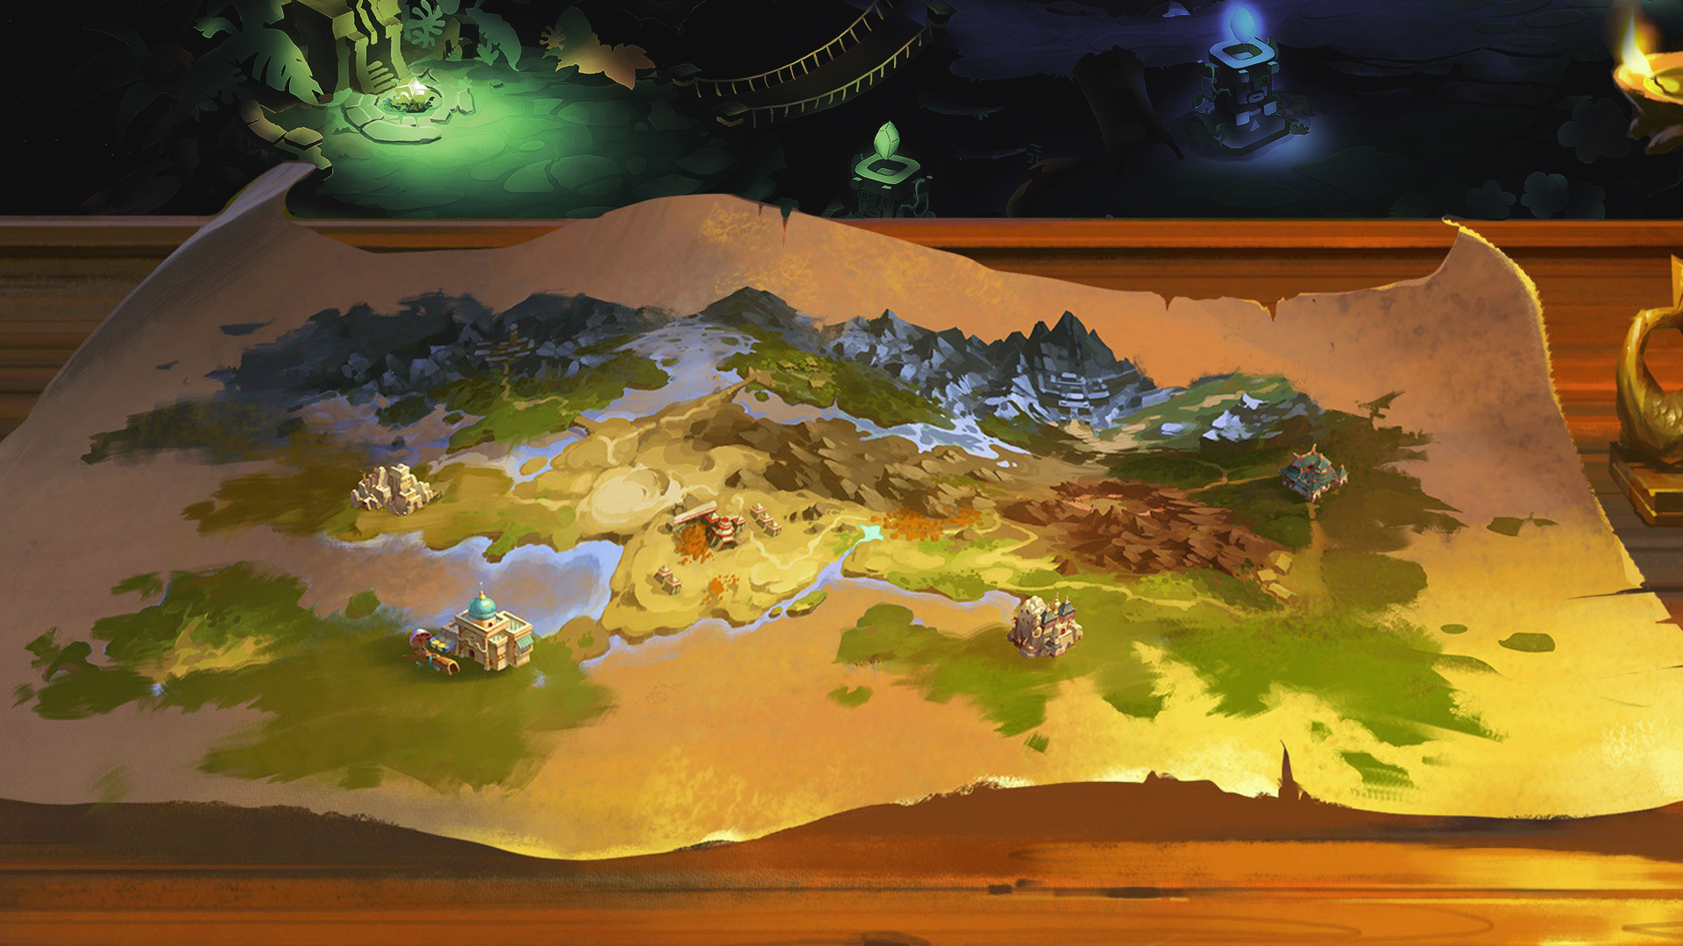

Slide 7

既能体验到创造元宇宙世界的感受，又能体验和小伙伴们一起冒险的快乐。

Slide 8
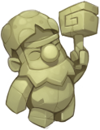
每个人都是元宇宙的
建 设 者

Slide 9
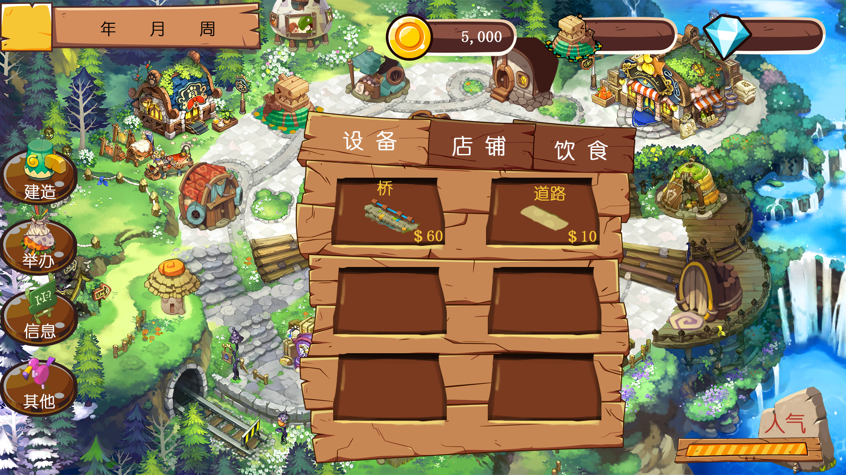

Slide 10
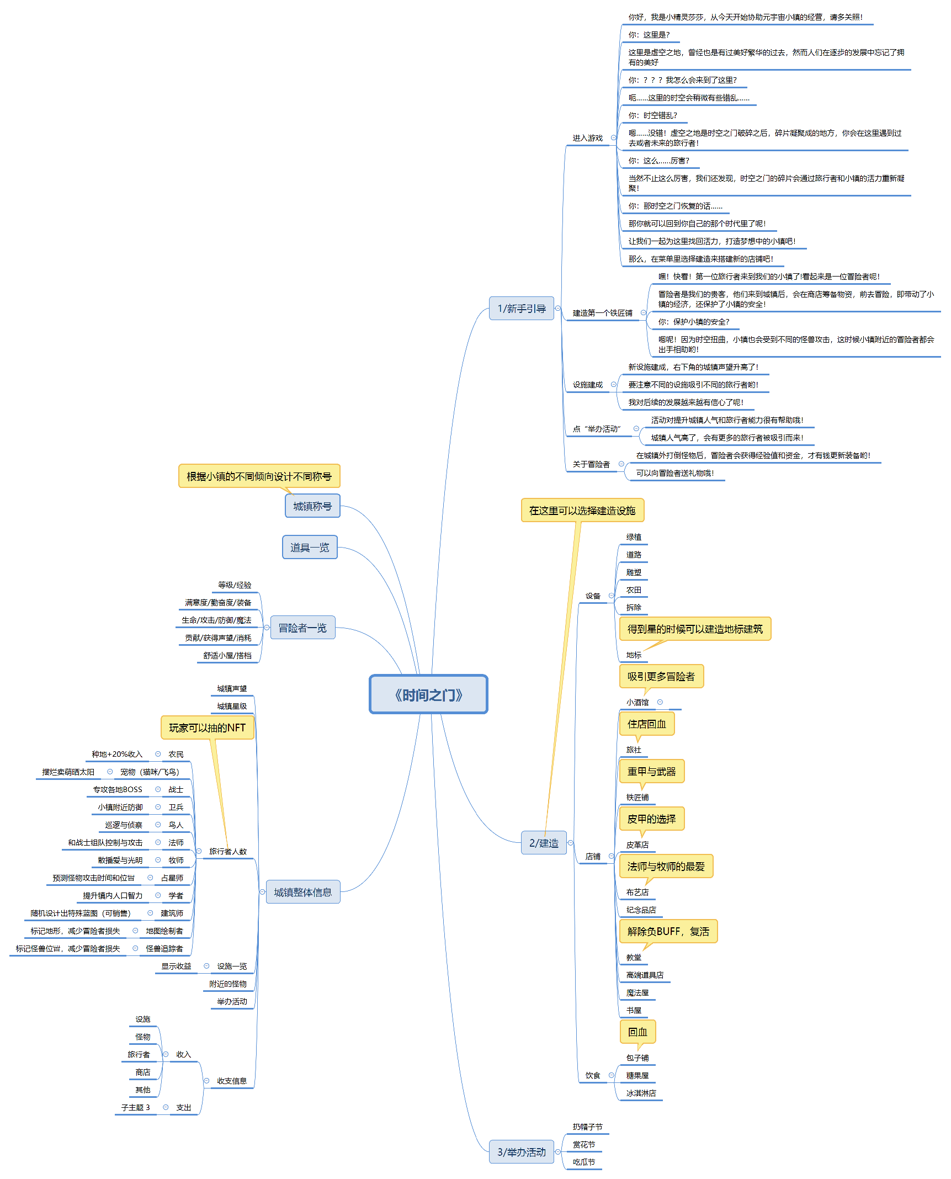

Slide 11
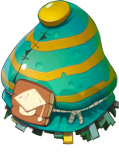
故事背景
我们的故事发生在一个混乱的虚空之地，它曾经也是有过繁华的过去，然而人们在逐步的发展中忘记了拥有美好的能力。

Slide 12
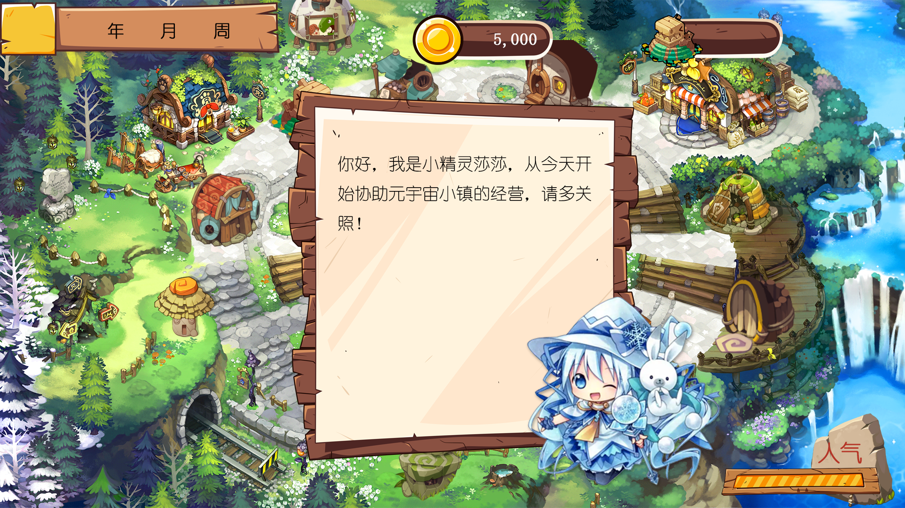

Slide 13

游戏模式
游戏为养成类游戏，玩家在养成自己的心爱的村落的同时，在游戏中赚到钱。

Slide 14
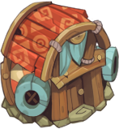
具体游戏机制：
目标：玩家通过养成、升级村落的建筑，收集更多、更好的NPC，最终为了获得更多的水晶(CSTL)，获得更多的收益的同时成为元宇宙游戏的治理参与者。

Slide 15

具体游戏机制：
- 日常：
- 升级镇子建筑，科技树选择
- 培养NPC
- 邀请其他玩家共探地下城(队形合作模式下，收益更高）
- 去其他玩家的镇子参观，互动
- 玩家间贸易

Slide 16
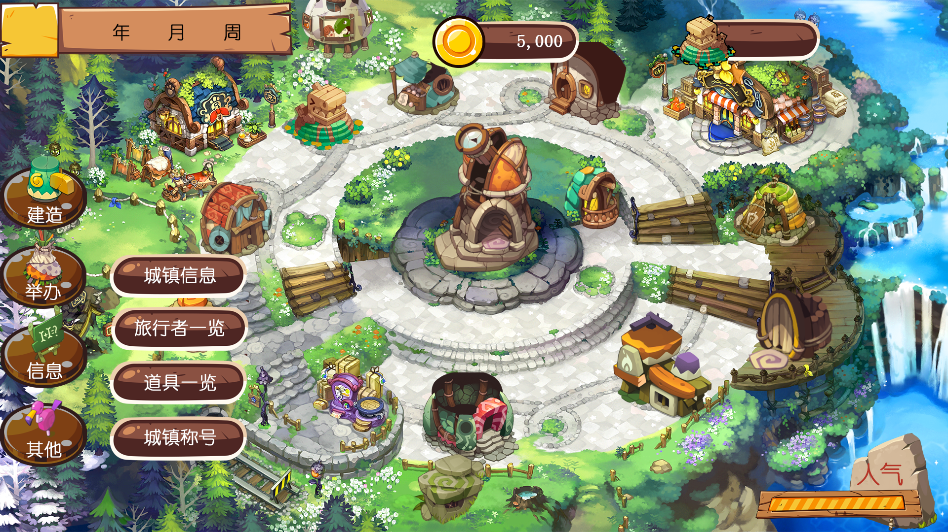

Slide 17



玩家拥有的资产
- 纯游戏内资产
建材
游戏内 + NFT资产
- 原始材料
- 木材
- 石材
- 稀有金属(单用户开账户后随机一个稀有金属种类)
- 等等
- 合成材料
- 收集原始材料的工具
- 武器
- 防具
- 法术卷轴
- Buff药水
- 能量(单用户24小时内可以地下城冒险的次数)
- 建筑材料
- 建筑桩(每个村庄只有固定数量的建筑桩)
- 村民(NPC，自动行动)
- 建筑(科技树升级，单用户无法完全发育完成所有科技树方向)
- 地下城精灵
- 游戏内 + TOKEN资产
- 水晶(CSTL)

Slide 18

经济模型
- 水晶(CSTL)为游戏的主流动性资产
- 水晶(CSTL)不固定最大流动性
- 水晶CSTL回路
- 发行路径
- 玩家在游戏内可通过 (建筑级别 * 时间) 稳定性获得CSTL
- 玩家在游戏内可通过 (在地下城冒险) 概率性获得CSTL
- 获得路径
- 玩家在交易市场卖出其原始材料或者合成材料，可以获得CSTL
- 玩家在NFT交易市场卖出NFT类资产，可以获得CSTL

Slide 19

经济模型
- 消耗路径
- 玩家升级建筑，需要消耗 (游戏内建材+CSTL)
- 玩家制作合成材料，需要消耗(游戏内建材+CSTL)
- 玩家让NPC生育下一代，需要消耗(CSTL)
- 玩家在交易市场购买其他玩家的原始材料或者合成材料，需要消耗CSTL
- 加速耗时操作，需要消耗CSTL
- 玩家在交易市场购买NFT类资产，需要消费CSTL
- 等等

Slide 20
NFT交易市场
此为玩家交易唯一性资产的场所，包括：
- 村民(NPC，自动行动)
- 建筑(科技树升级，单用户无法完全发育完成所有科技树方向)
- 地下城精灵

Slide 21
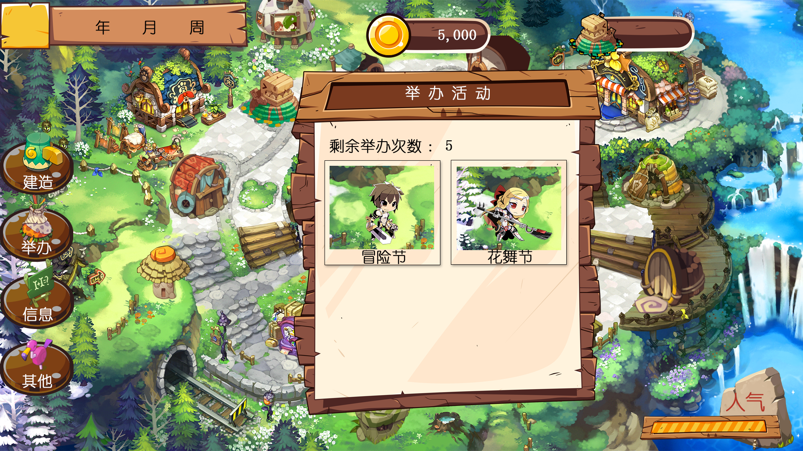

Slide 22
职业系统
NPC都有自己的职业，玩家初始游玩会赠送一定的普通NPC。通过繁衍可以获得高级职业和专精职业，高级职业和专精职业无法通过升级完成，只能通过繁衍或者交易。

Slide 23
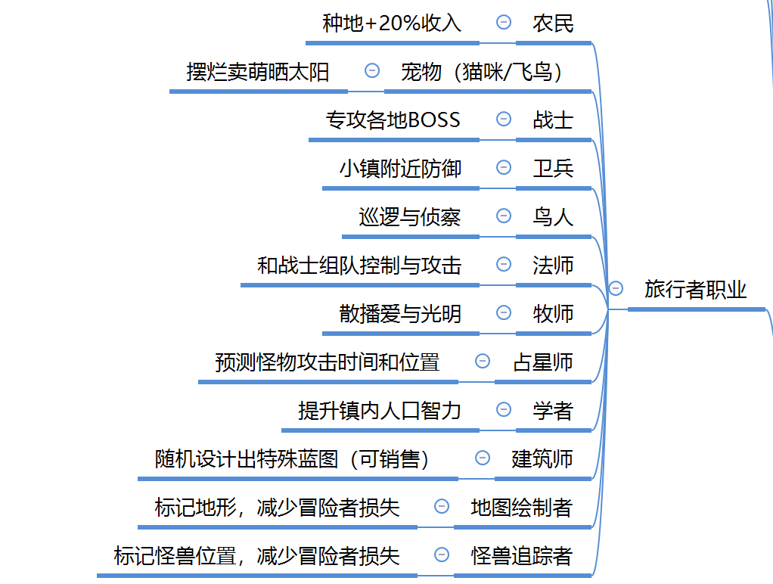
职业系统

Slide 24

游戏内资源交易市场（拍卖行）
此为游戏内置的资源交易市场，主要交易材料。

Slide 25
游戏内酒馆
此为游戏内玩家协作共探地下城的场所，地下城组队为队形出征，玩家给出合适职业的NPC能够整体获得更高的收益。

Slide 26



THANK YOU!

